Slide 1
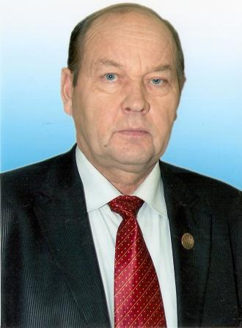
65 лет - солидный возраст,
Осень жизни, мудрости расцвет...

Slide 2
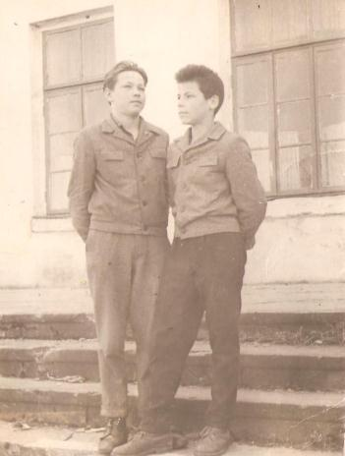
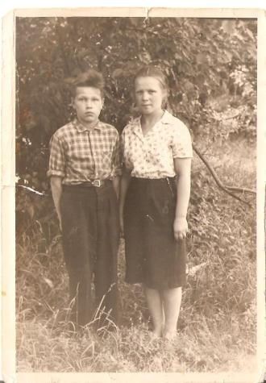
Школьные годы чудесные, с дружбою, книгою, песнею.
Как они быстро летят….
Наровлянская школа-интернат
1962 г., 7 класс

Slide 3
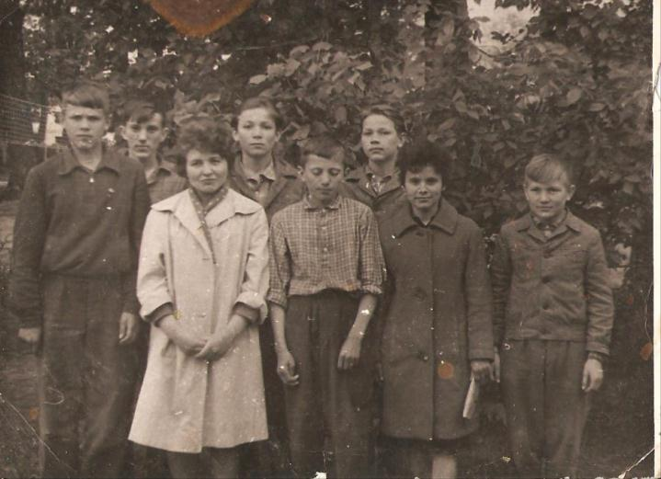
8 класс школы-интерната

Slide 4
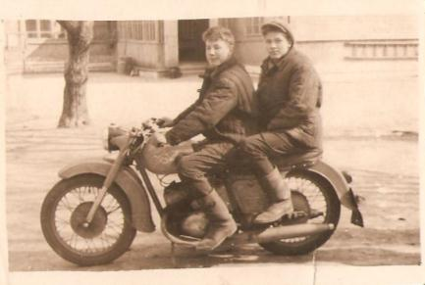
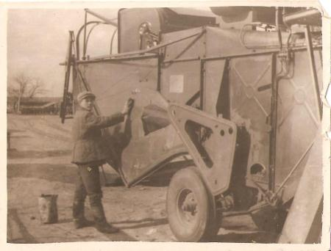
Когда-нибудь мы станем старше, Но, как бы ни прошли года, Студенческая юность наша Нас не покинет никогда!
Наровлянское СПТУ,
1964 г.

Slide 5
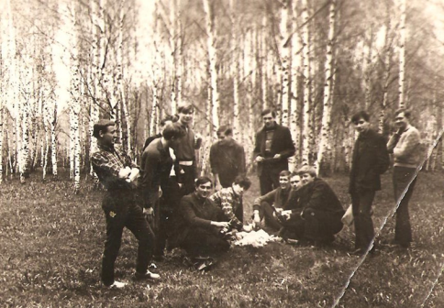
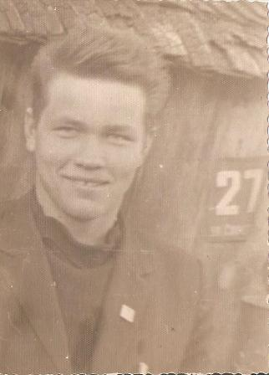
Вечерняя
очно-заочная школа рабочей молодежи
Учеба в БСХА ,1967 г.
Г. Горки, День Победы

Slide 6
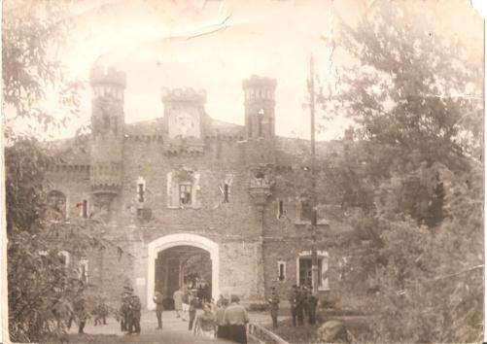
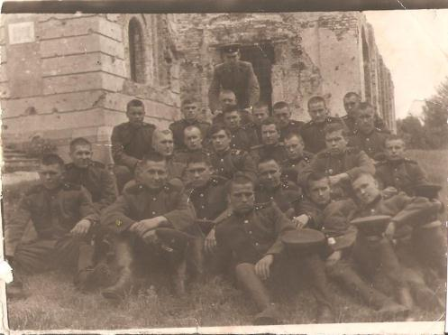
Не плачь девчонка,
пройдут дожди.
Солдат вернется,
ты только жди!
Холмские ворота. Брестская крепость.
9 июня 1968 г.
Советская армия 1968-1970 гг.
Служба в Брестской крепости.

Slide 7
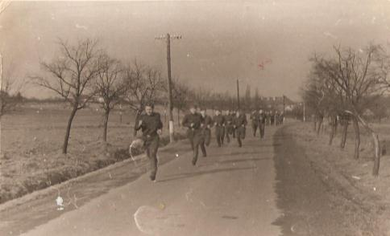
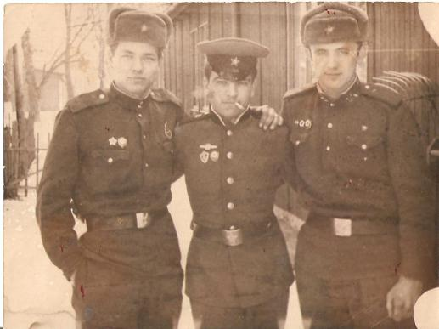
Служба в армии,
Польша
Чехословакия

Slide 8
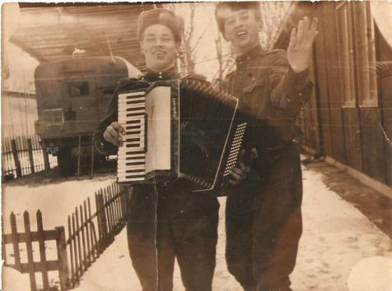
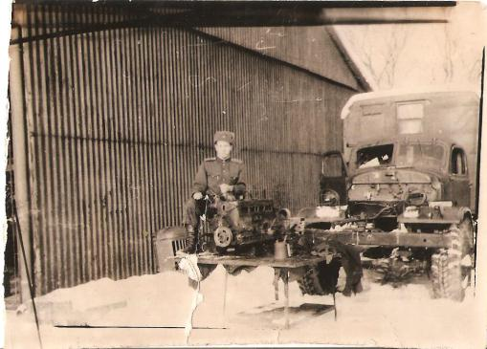
ЧССР, 1970 год
Солдатские будни

Slide 9
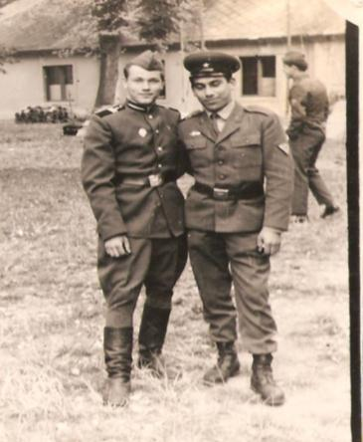
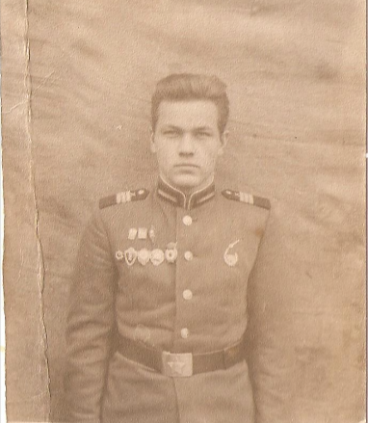
Третий год службы,
г. Градец-Кралово

Slide 10
В 1976 году Леонид Альбинович заочно с «отличием» окончил географический факультет Могилёвского ГПИ и работал в должности методиста, инспектора Наровлянского районо и одновременно - учителем географии в средних школах

Slide 11
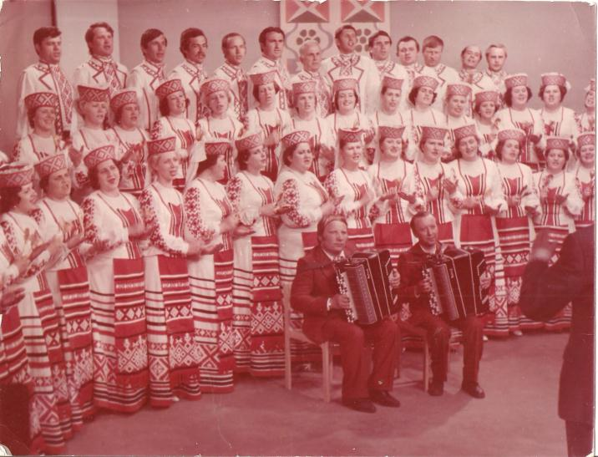
Хор Наровлянского райотдела образования,
методист, инспектор районо,
1979 год

Slide 12
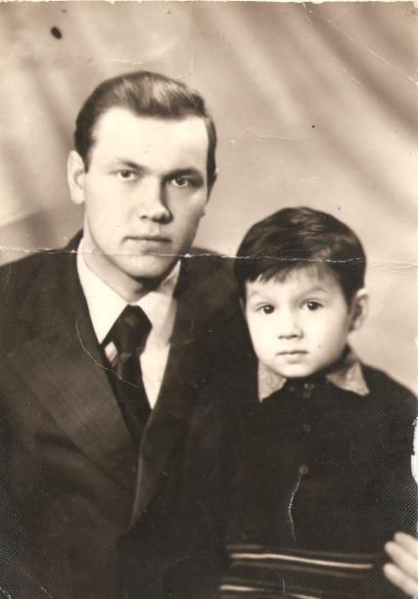
С сыном Михаилом в
1975 году

Slide 13
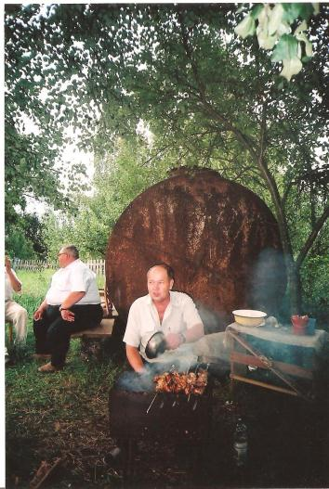
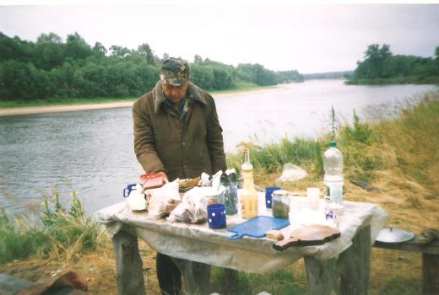
На отдыхе…

Slide 14
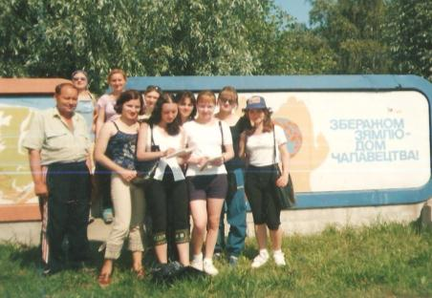
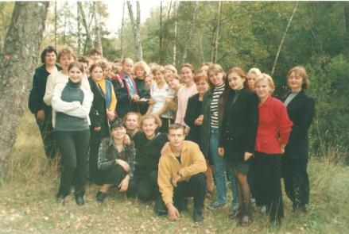
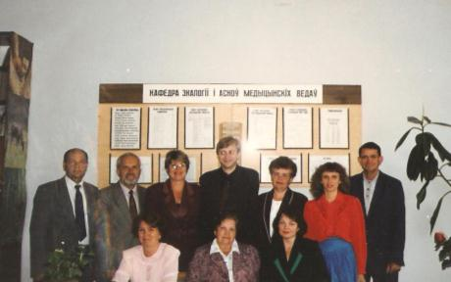
Учебно-полевая практика
Заказник
«Мозырские овраги»
Доцент кафедры экологии и основ медицинских знаний
МГПУ им. Н.И. Крупской

Slide 15
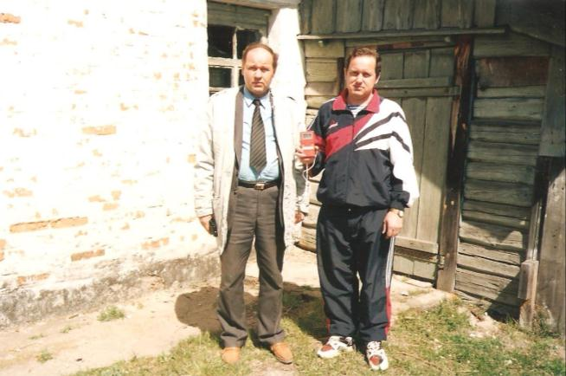
26.04.1986 г.
Катастрофа на ЧАЭС
(с братом Николаем у родного дома)

Slide 16
В 1992 году успешно окончил аспирантуру Российской академии образования и в 1993 году защитил кандидатскую диссертацию в РАО на тему: «Экономическое образование учащихся во внеклассной работе по географии».
В 1995 году Леониду Альбиновичу присвоено учёное звание доцента, а в 2002 году - избран заведующим кафедры методики начального образования.
В 2003 году окончил докторантуру Национального института образования Республики Беларусь.

Slide 17
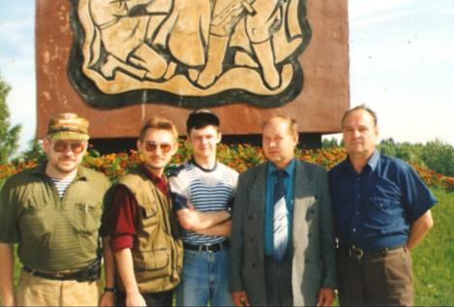
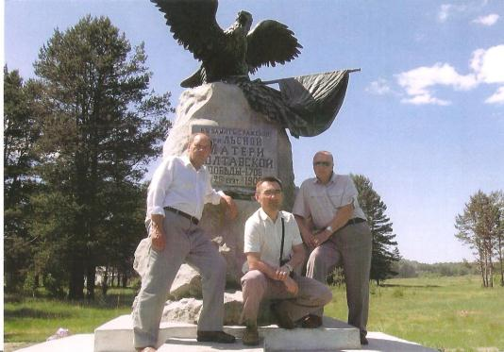
1998 год,
Курган Славы
Научная поездка по Могилевщине и
Верхнему Поднепровью
(доценты Лисовский Л.А., Шаруха И.Н.,
Хомяков В.Н.)

Slide 18
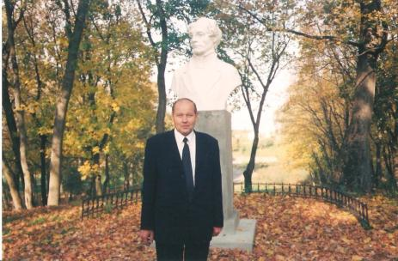
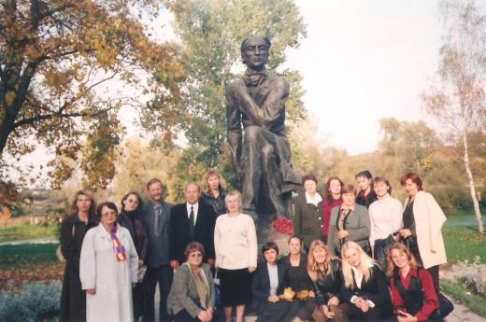
На родине Тютчева с участниками Международной научно-практической
конференции, г. Брянск,1992 год.

Slide 19
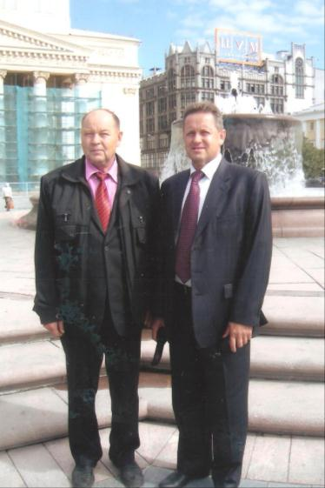
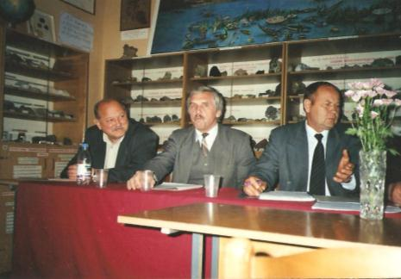
В МГУ им. А. А. Кулешова
г.Москва, 2011 год

Slide 20
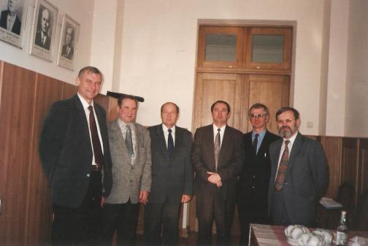
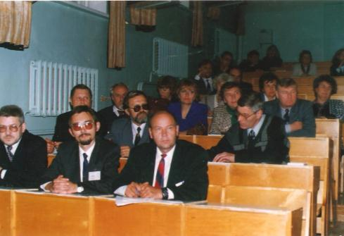
г. Минск , БГУ,
географический факультет (с участниками антарктической экспедиции)
Съезд Белорусского Географического общества,
г. Могилев

Slide 21
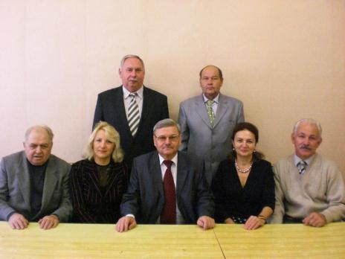
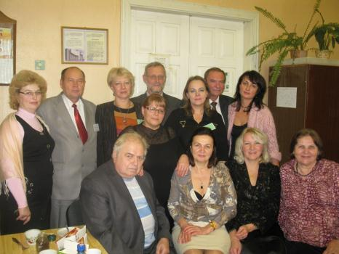
Государственный педагогический университет имени И.П. Шамякина

Slide 22
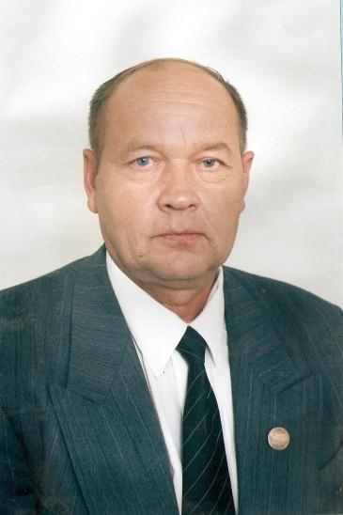
Уважаемый
Леонид Альбинович,
поздравляем Вас
с замечательным ЮБИЛЕЕМ!!!

Slide 23
Вся наша жизнь — могучая река,
Порогами насыщена прилично,
Шестьдесят пять из них, преодолев не зря,
Все делаете только на отлично!
Для Вас преграды — это не беда!
Нет трудностей таких, чтоб Вас пугали,
Вы смело покоряете всегда
Мечты, дороги, радости, печали!

Slide 24
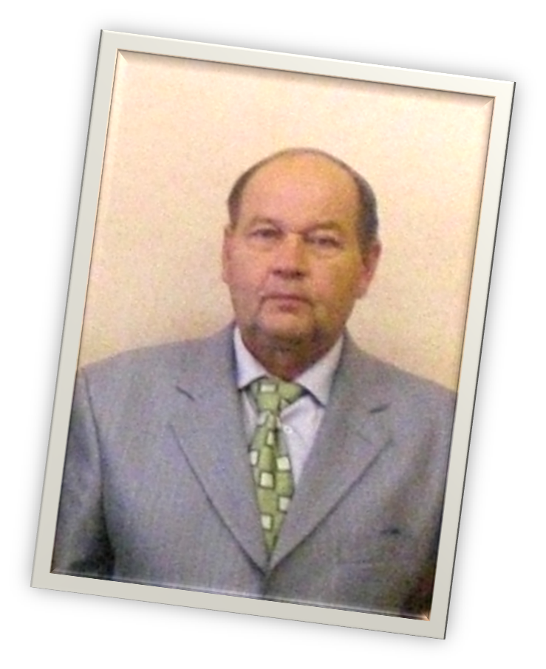
В Ваш юбилей примите поздравленья!
Сегодня Вам всего 65!
Желаем крепкого, огромного здоровья,
К Вам поздравления душевные летят!
Пусть в сердце не наступит злая вьюга,
Пускай не покидает счастье дом!
В лицо чтоб знали недруга и друга,
Чтоб все плохое было только сном!

Slide 25
От юбилеев не уйти.
Они настигнут каждого, как птицы.
Но главное — сквозь годы пронести
Тепло души, сердечности частицу.
У Вас сегодня 65-летний юбилей.
Мы от души Вас поздравляем!
И в жизни главного желаем:
Здоровья, счастья радости
И лет до ста без старости!

Slide 26
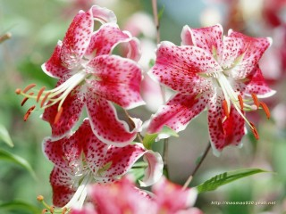
65 лет счастливых В кругу семьи, среди друзей, Среди студенток молодых красивых, Прекрасно жили Вы до этих дней. Сегодня в юбилей вокруг собрались Товарищи, знакомые, родня, Пускай о молодости лишь воспоминания остались, Мы и за это крикнем Вам :«Ура!»

Slide 27
Желаем здоровья и смеха,
Пусть годы не станут вам пленом,
Всегда вы достойны успеха,
Вам море еще по колено!

Slide 28
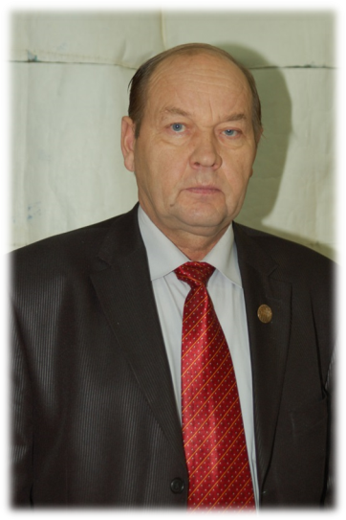
Дорогой Леонид Альбинович!
С КРАСИВЫМ ЮБИЛЕЕМ!
Будьте здоровы, оптимистичны,
Чтобы всегда было все на «отлично»!
С уважением, коллектив преподавателей и студентов факультета ДиНО

